Slide 1
20217154_지준오
12주차 퀴즈

Slide 2
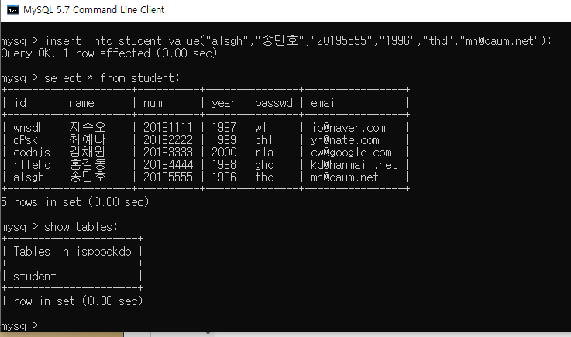

Slide 3
